Slide 1
আজকের ক্লাসে সবাইকে ¯^vMZg

Slide 2
পরিচিতি
cÖv‡Yk PµeËx©
আইসিটি
evBkvix D”P we`¨vjq I K‡jR
Email: Praneshcb7@gmail.com

Slide 3
পাঠ পরিচিতি
বিষয়ঃ কম্পিউটার অফিস অ্যাপলিকেশন - ২
শ্রেণীঃ দ্বাদশ
অধ্যায় : ৬ ষ্ঠ
প্রেজেন্টেশন সফটওয়ার/
পাওয়ার পয়েন্ট পরিচিতি

Slide 4
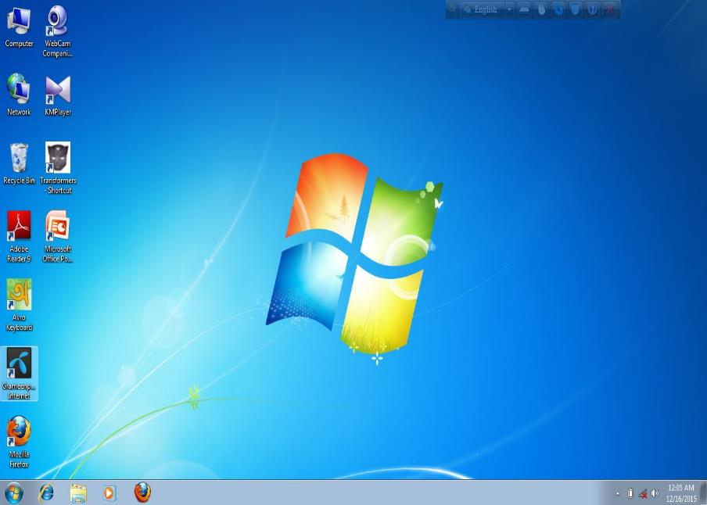
আজকের পাঠ
মাইক্রোসফট পাওয়ার পয়েন্ট

Slide 5
শিখনফল
এই পাঠ শেষে শিক্ষার্থীরা----
১. পাওয়ার পয়েন্ট স্ক্রিন ও টুলস পরিচিতি বর্ণনা করতে পারবে ।
২. স্লাইট তৈরি ও স্লাইট প্রদর্শন করতে পারবে ।
৩. পাওয়ার পয়েন্টের মাধ্যমে কি কি কাজ করা যায় বলতে পারবে ।

Slide 6
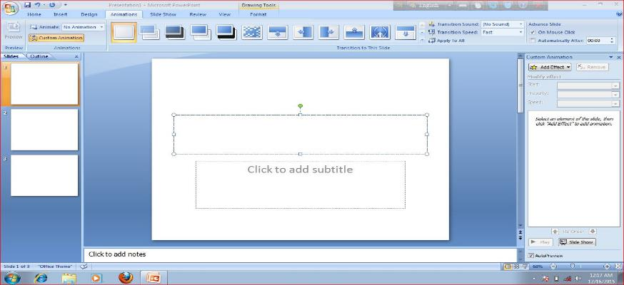
Microsoft Power Point কি ?
Microsoft Power point একটি জনপ্রিয় গ্রাফিক্স প্যাকেজ প্রোগ্রাম ।
লেখা , ছবি , অডিও , ভিডিও এবং গ্রাফিক্সের সমন্বিত পদ্ধতি হল Power point ।

Slide 7
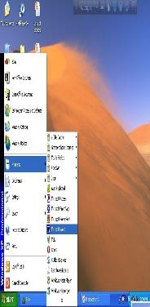
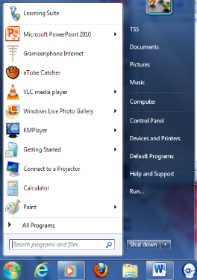
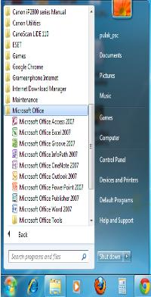
মাইক্রোসফট পাওয়ার পয়েন্ট খোলার নিয়ম
All Programs Click
Microsoft
Office Click
Microsoft
Power Point Click
Start Click

Slide 8
পাওয়ার পয়েন্ট স্কিন পরিচিতি
মেনু বার
টাইটেল বার
টুলবার
স্লাইড
ভিউ আইকন
স্লাইড প্যান
স্লাইড ট্যাব
ইনেক্টিভ উইন্ডো
নোটস প্যান

Slide 9
Power Point দ্বারা কি কাজ করা যায় ?
Microsoft Power point একটি জনপ্রিয় গ্রাফিক্স প্যাকেজ প্রোগ্রাম । এর সাহায্যে বিজ্ঞাপন, তথ্য উপস্থাপন, ব্রিফিংপ্রদান, এ্যানিমেশন ও গান রেকর্ড করা যায় ।
Presentation:
কোন বিষয় সম্বন্ধে বিভিন্ন তথ্যকে উপস্থাপন করার পদ্ধতিকে Presentation বলে। প্রেজেন্টেশন কথার অর্থ হল উপস্থাপন করা।

Slide 10
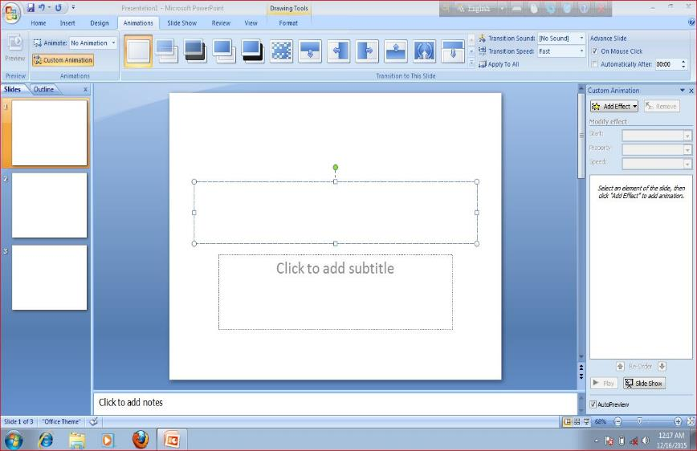
Presentation / স্লাইড কি ?
পাওয়ার পয়েন্ট স্লাইড
প্রেজেন্টেশনের এক একটি অংশ হল স্লাইড।

Slide 11
প্রেজেন্টেশনে টাইপ করা
বাংলা টাইপ করার জন্য , ফন্টের আকার- আকৃতি,রঙ সিলেকশন করে টাইপ করা

Slide 12
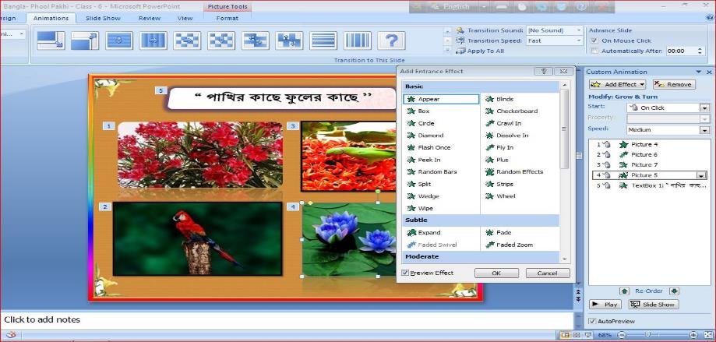
প্রেজেন্টেশন / স্লাইড এ্যানিমেশন করা
লেখা ছবি ব্যবহার করার জন্য Animation > Custom Anima
tion > Add Effect সিলেক্ট করে Animation করতে হয় ।

Slide 13
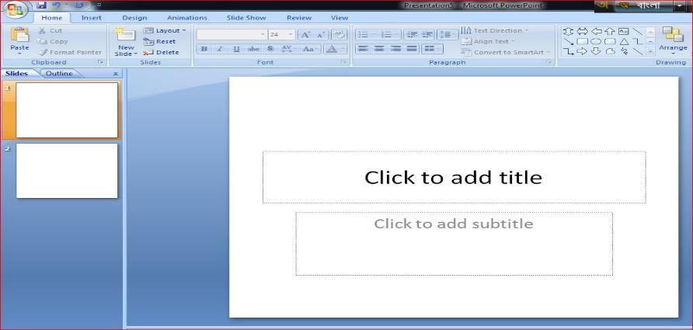
পাওয়ার পয়েন্ট নতুন ফাইল তৈরি করা
পাওয়ার পয়েন্টে নতুন ফাইল তৈরি করতে কী বোর্ডের = Ctrl + N
স্লাইড যুক্ত করতে = Ctrl + M বোতামে চাপ দিলে হবে ।

Slide 14
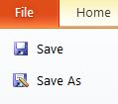
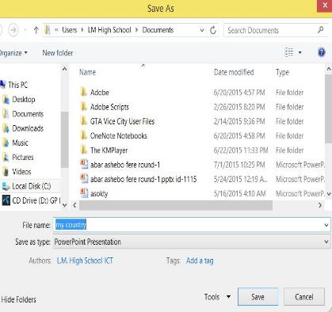
পাওয়ার পয়েন্ট প্রেজেন্টেশন / স্লাইড সেভ করা
File>Save as > File Name লিখে >Save
ক্লিক করলে ফাইলটি সেভ হয়ে যাবে।

Slide 15
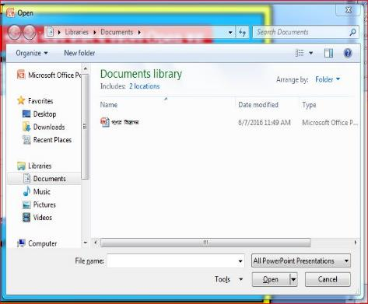
পাওয়ার পয়েন্ট ফাইল বা ডকুমেন্ট Open করা
প্রেজেন্টেশন File Open করতে কী বোর্ডের = Ctrl + O >
File click > Open click

Slide 16
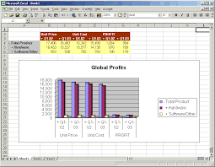
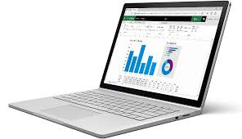
মাইক্রোসফট পাওয়ার পয়েন্টের ব্যবহার
পণ্যের বিজ্ঞাপন ও প্রতিবেদন
গ্রাফ ও চার্ট তৈরি করা যায়

Slide 17
বাড়ির কাজ
পাওয়ার পয়েন্ট প্রেজেন্টেশন কি কি কাজে ব্যবহার
হয় ৫টি ক্ষেত্র বাসায় লিখে নিয়ে আসবে?

Slide 18
ধন্যবাদ

